Slide 1
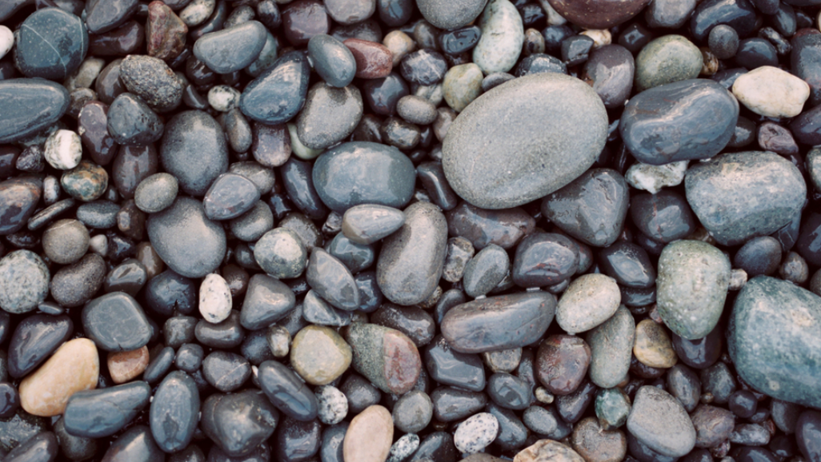
Reuzen en stenen
1 Samuel 17:45
"David zei tegen Goliat: “Jij vertrouwt op je wapens. Maar ik vertrouw op de machtige Heer, de God die het leger van Israël helpt. Jij denkt dat die God niets waard is. Maar vandaag zal de Heer ervoor zorgen dat ik jou versla.”
Opdracht
Nodig:
Reuzen afgedrukt op A3 papieren
Post-it papiertjes
Pennen of potloden
Stenen
Watervaste stift
Soms zijn er in ons leven of in onze families moeilijke dingen. Bijvoorbeeld iemand die ziek is, angst, verdriet, ruzie of moeilijke vragen. Dit kunnen we ‘reuzen’ noemen. Het zijn dingen die je tegenkomt die heel groot of bedreigend kunnen lijken!
Denk er maar eens over na wat zulke reuzen zijn in jullie leven. Schrijf of teken die op post-its en plak ze op een reus op papier.
Wat zijn dingen die jou of jullie als familie helpen om met deze ‘reuzen’ om te gaan? Wat geeft je kracht? Schrijf of teken deze dingen ook op post-its en verzamel ze. Kies daarna drie van die post-its uit. Schrijf deze woorden op drie steentjes. Dit zijn jullie stenen om de reuzen te overwinnen! De reus en de steentjes mag je mee naar huis nemen.

